Slide 1
Итоговый проект на тему: «Разработка приложения работы интернет-магазина» Программа профессиональной переподготовки: Fullstack-разработка на языке Java
ФГБОУ ВО «Российский экономический университет им. Г.В. Плеханова»
Пестерев Сергей Алексеевич группа: FSJ-1-22

Slide 2
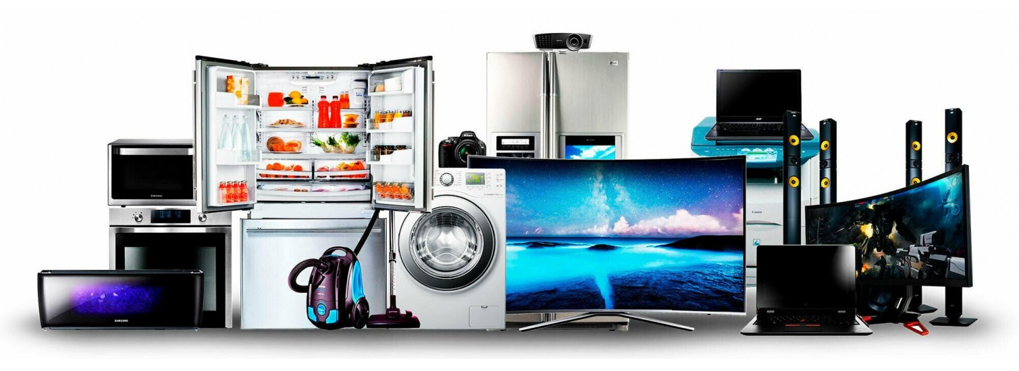
Предметная область
Приложение реализует работу интернет-магазина по продаже телевизоров, техники для дома и техники для кухни

Slide 3
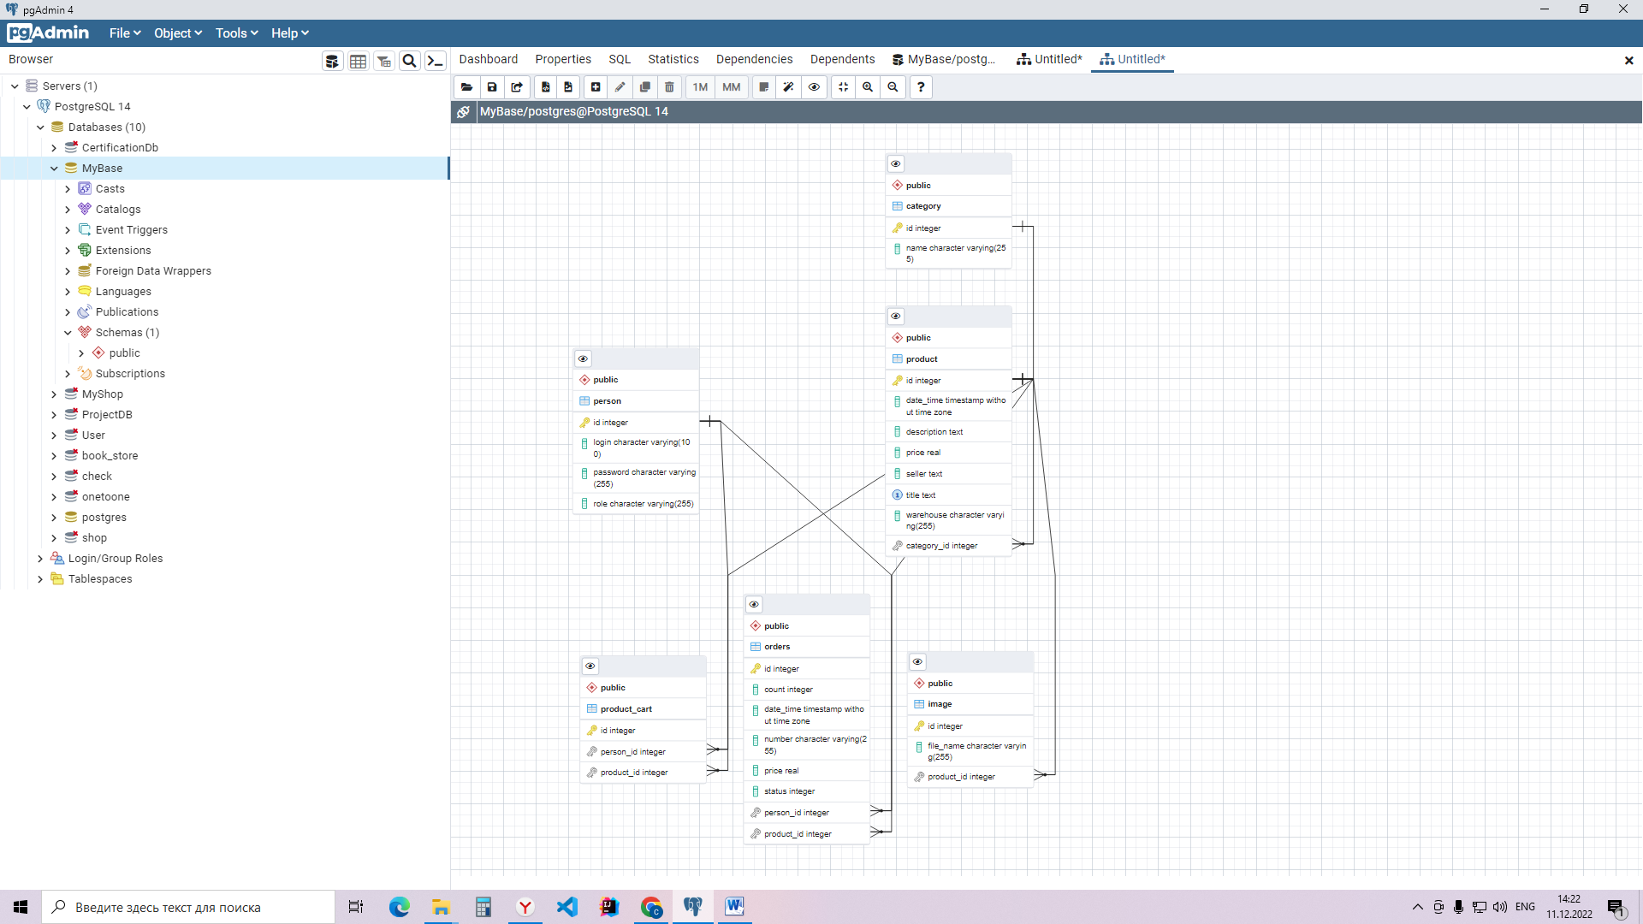
ER-модель
База данных включает в себя таблицы: person, product, category, image, product_cart, orders

Slide 4
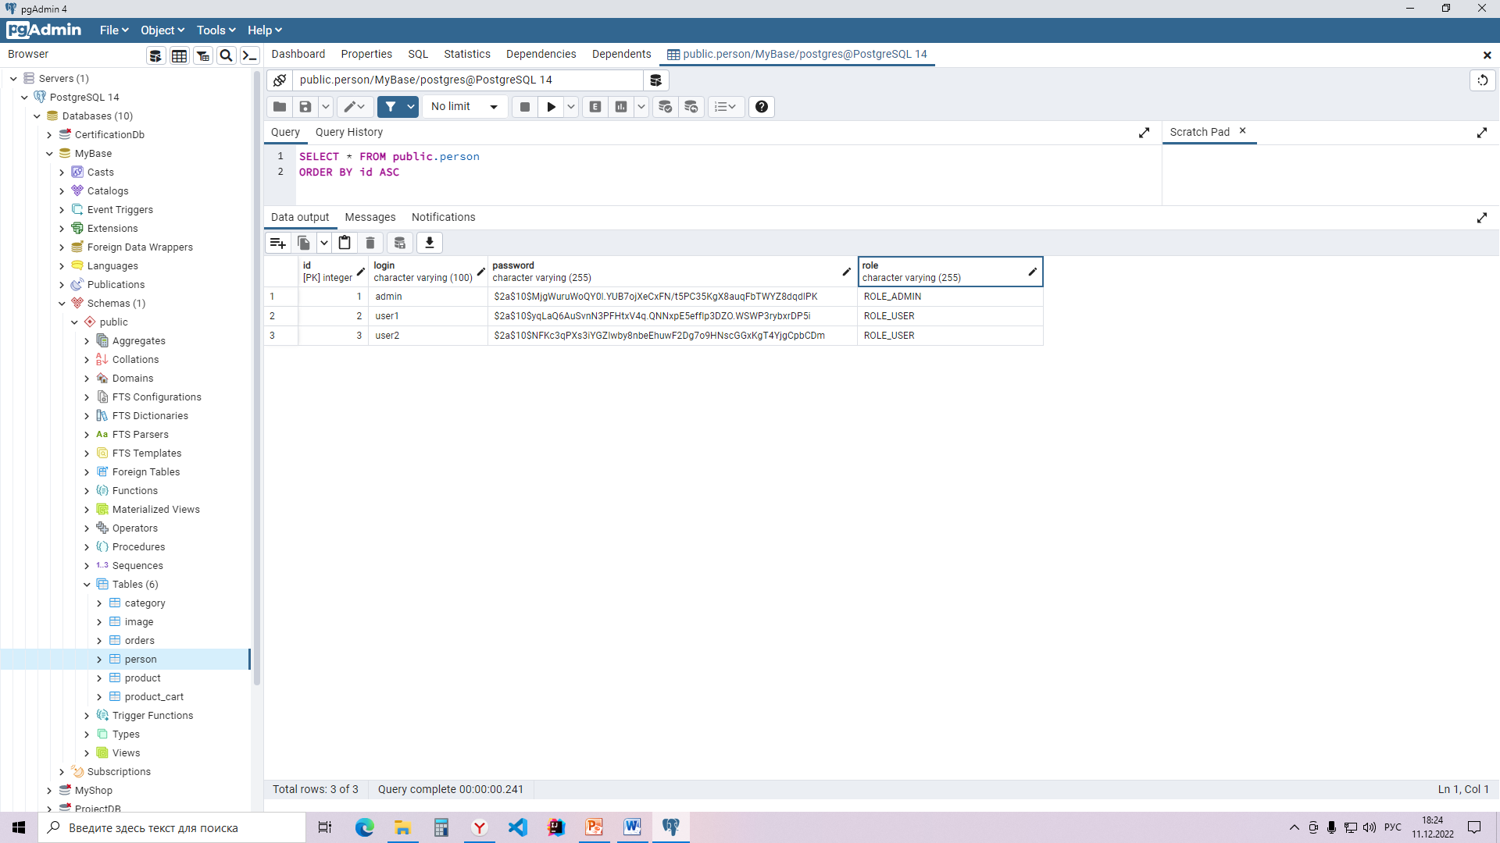
Таблица Person
В таблице хранятся логины, пароли в зашифрованном виде, а также роли пользователей

Slide 5
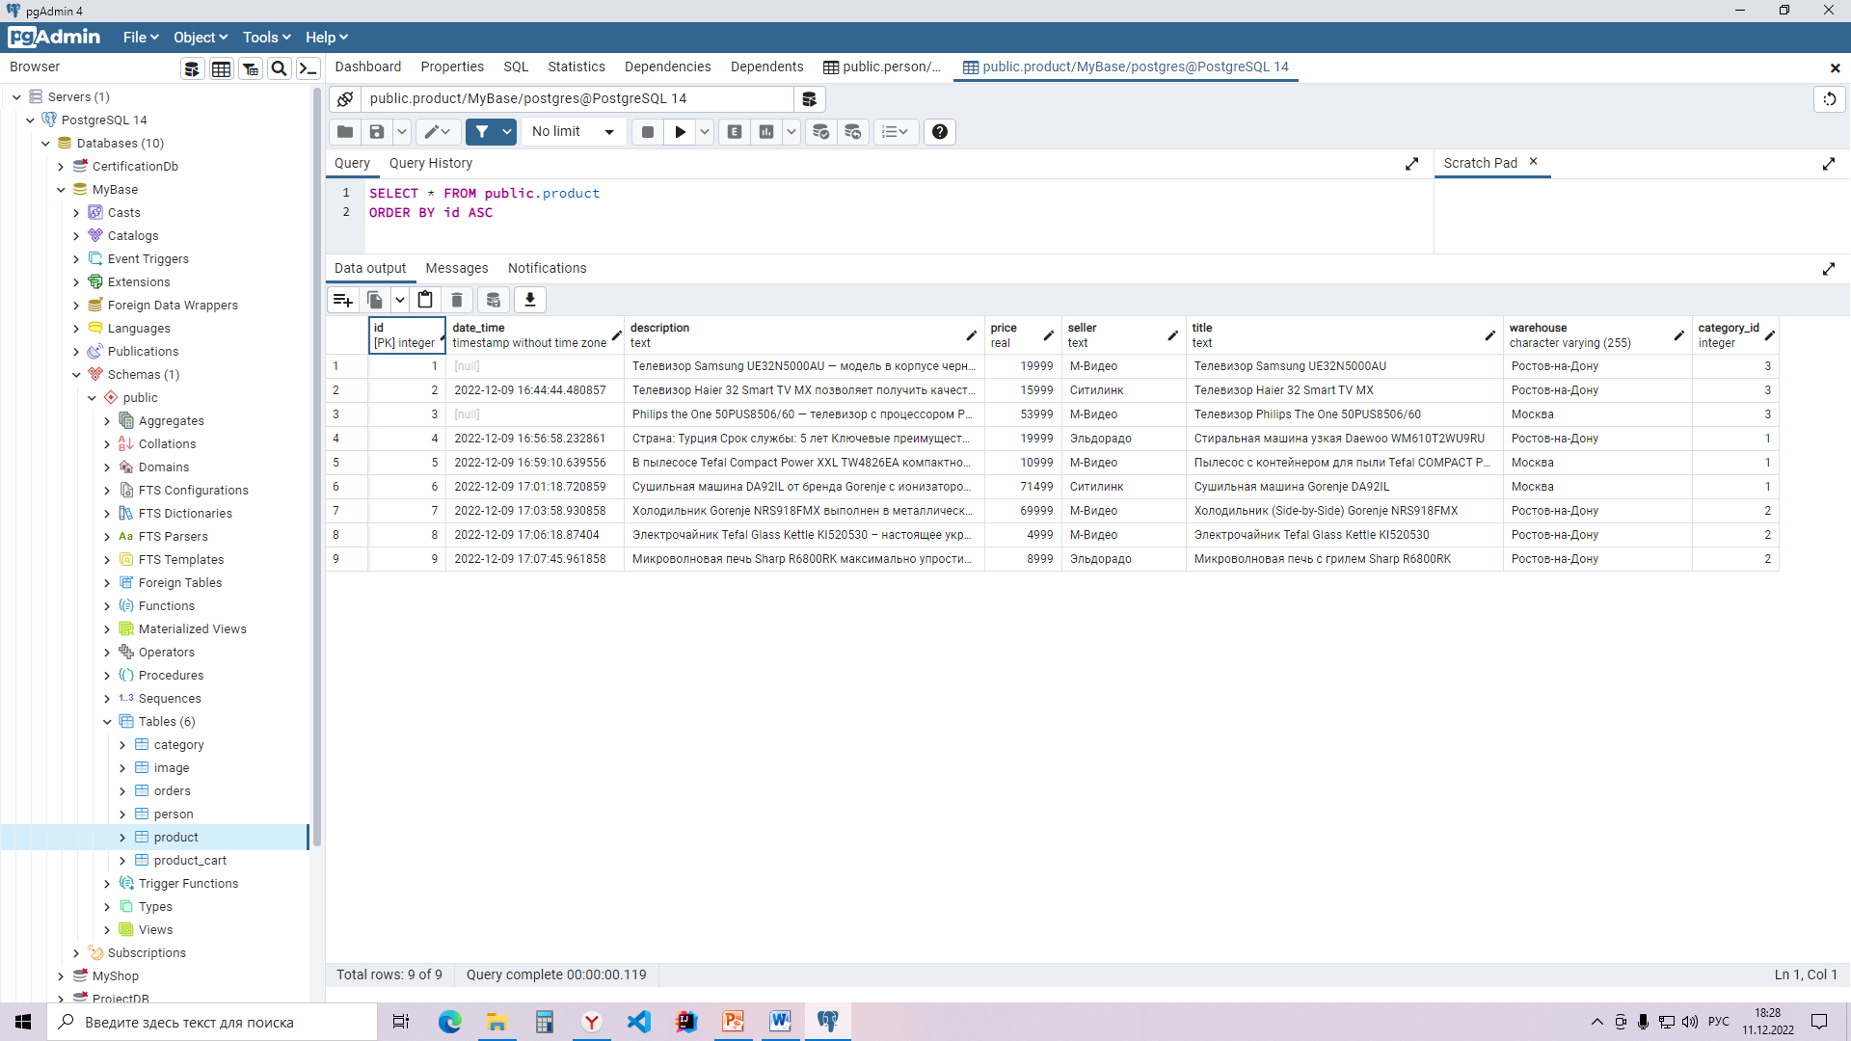
Таблица Product
В таблице хранится информация о каждом товаре: наименование, описание, категория данные продавца, наличие на складе и служебная информация

Slide 6
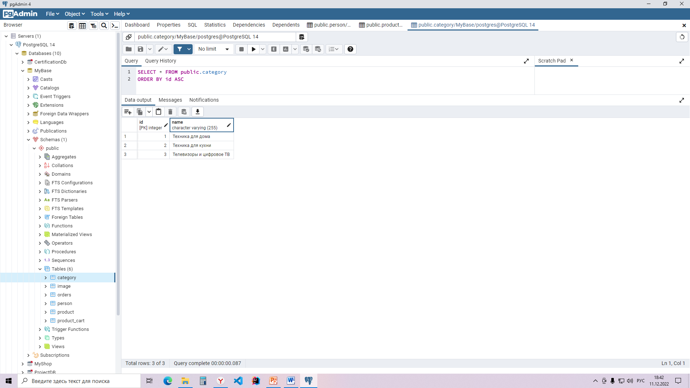
Таблица Category
Таблица содержит в себе категории товаров, представленных в магазине

Slide 7
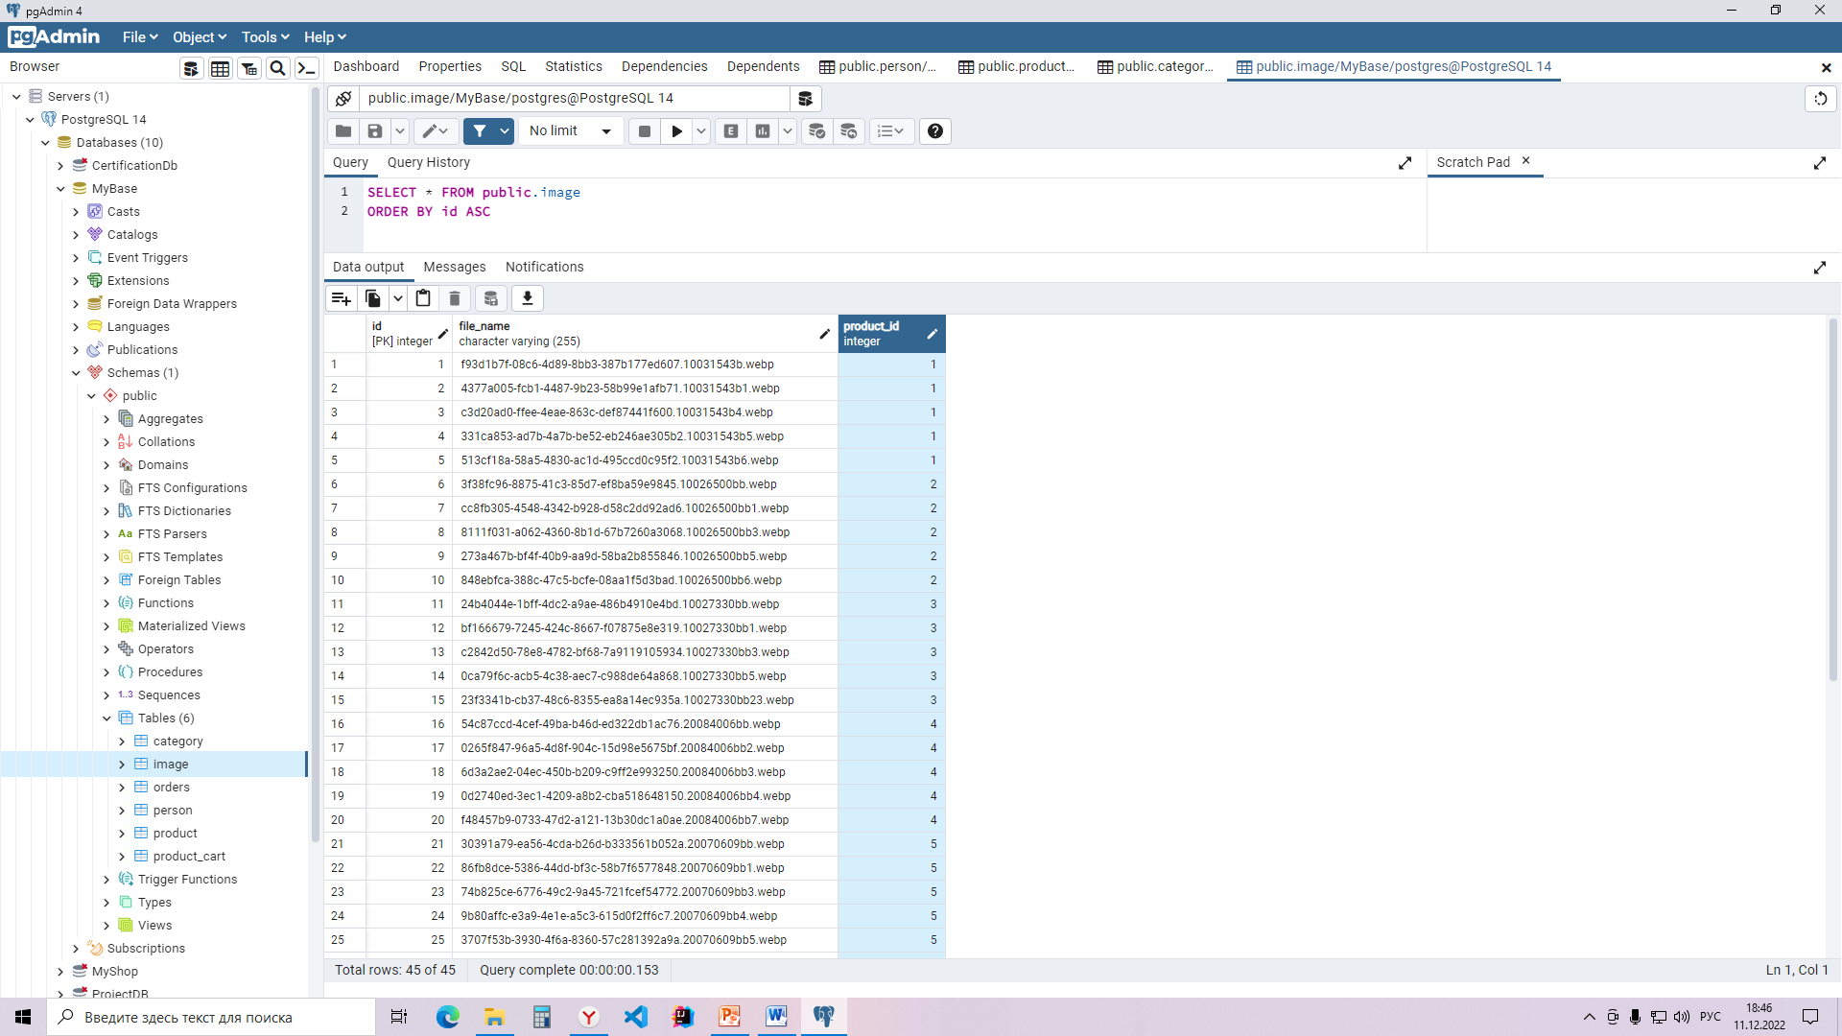
Таблица Image
В таблице хранятся данные об изображениях, соответствующих конкретным товарам

Slide 8
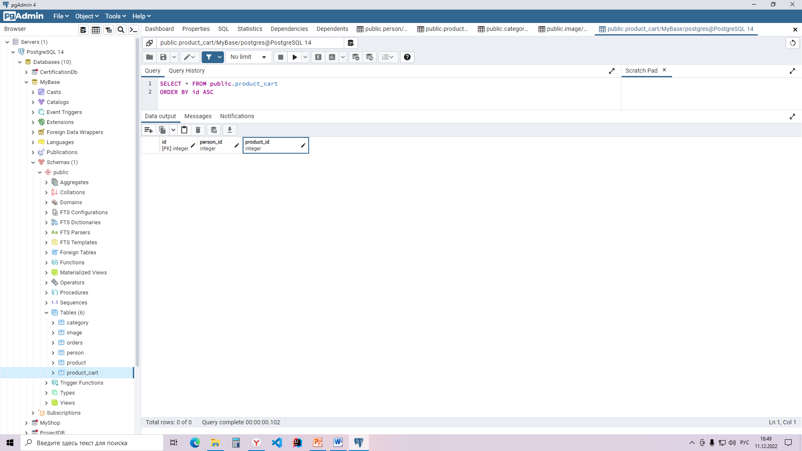
Таблица Product_cart
Таблица содержит информацию о товарах в корзине у каждого конкретного пользователя

Slide 9
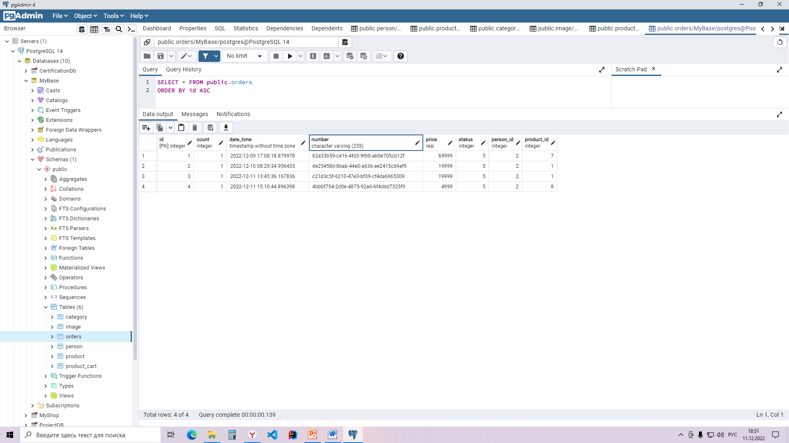
Таблица Orders
В таблице хранится информация о заказах пользователей

Slide 10



Инструментальные средства
Разработка осуществлялась на языке JAVA с использованием фреймворка SPRING, среда разработки IntelliJIDEA;
работа с БД осуществлялась через СУБД PostgreSQL;
визуальное оформление осуществлялось с применением GRID CSS, среда разработки Visual Studio Code.

Slide 11
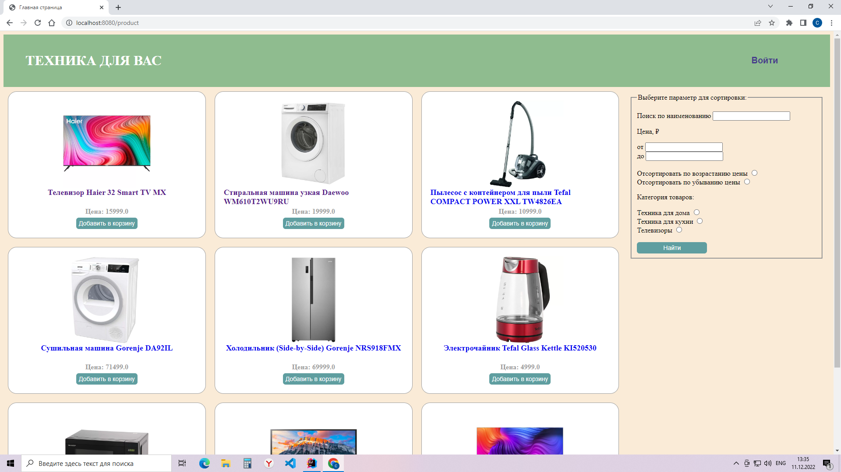
Результаты
Незарегистрированный пользователь. Просмотр товаров.

Slide 12
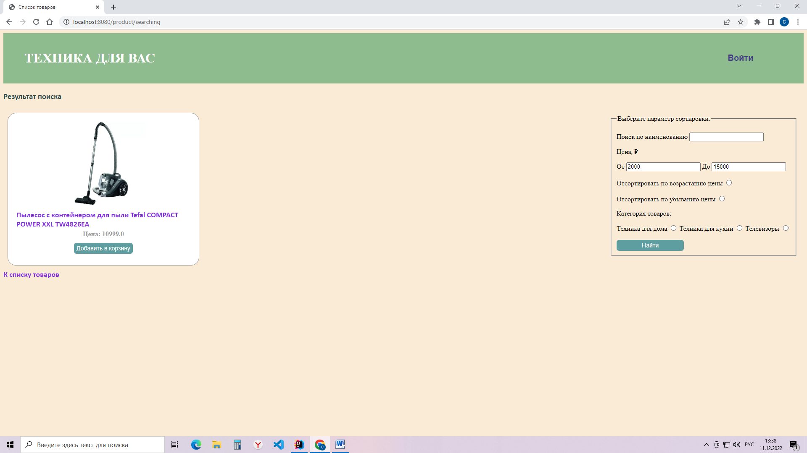
Результаты
Незарегистрированный пользователь. Фильтр и сортировка.

Slide 13
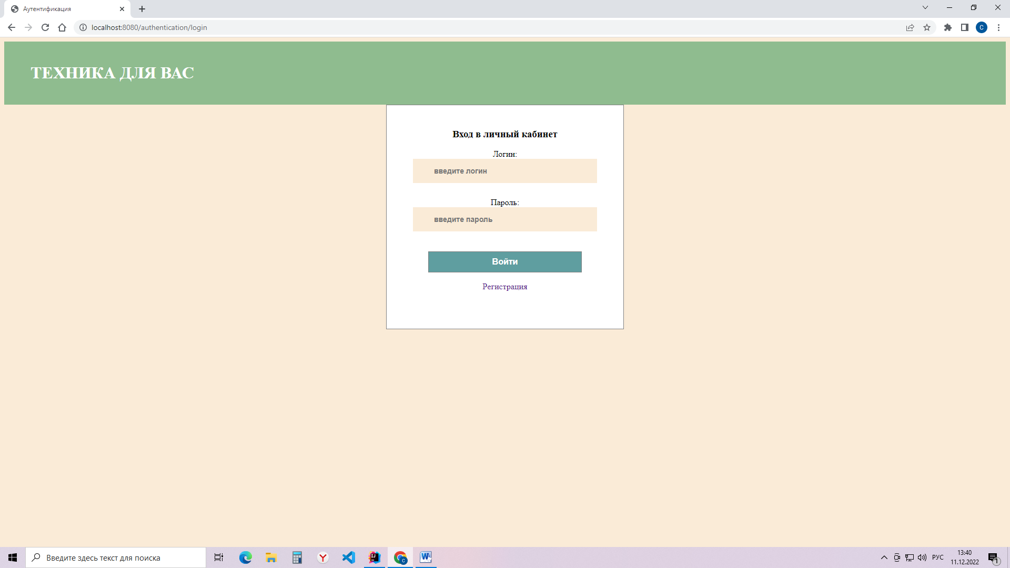
Результаты
Для осуществления покупок необходимо войти в систему.

Slide 14
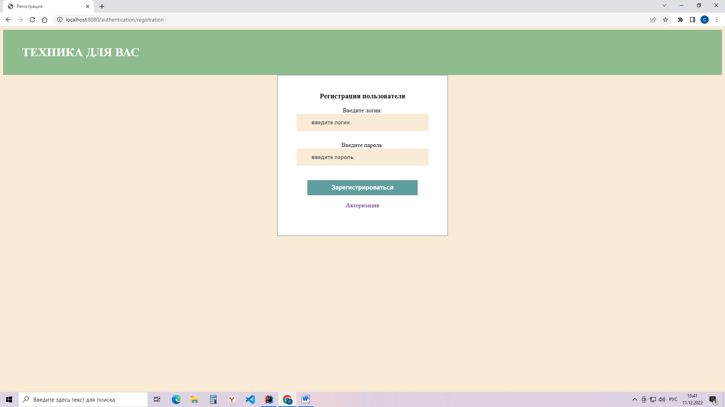
Результаты
Незарегистрированный пользователь. Регистрация для работы в приложении.

Slide 15
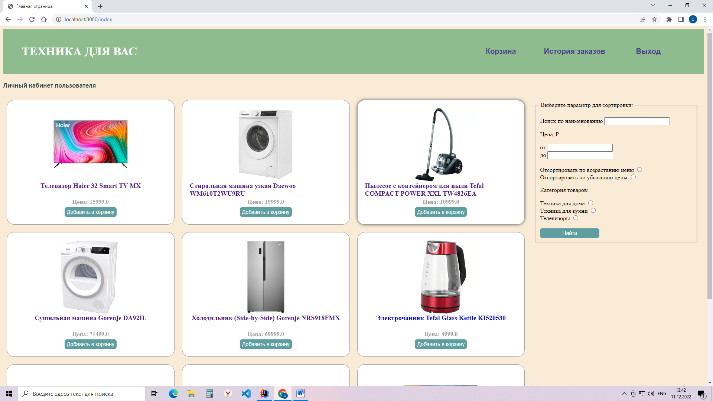
Результаты
Пользователь. Просмотр товаров.

Slide 16
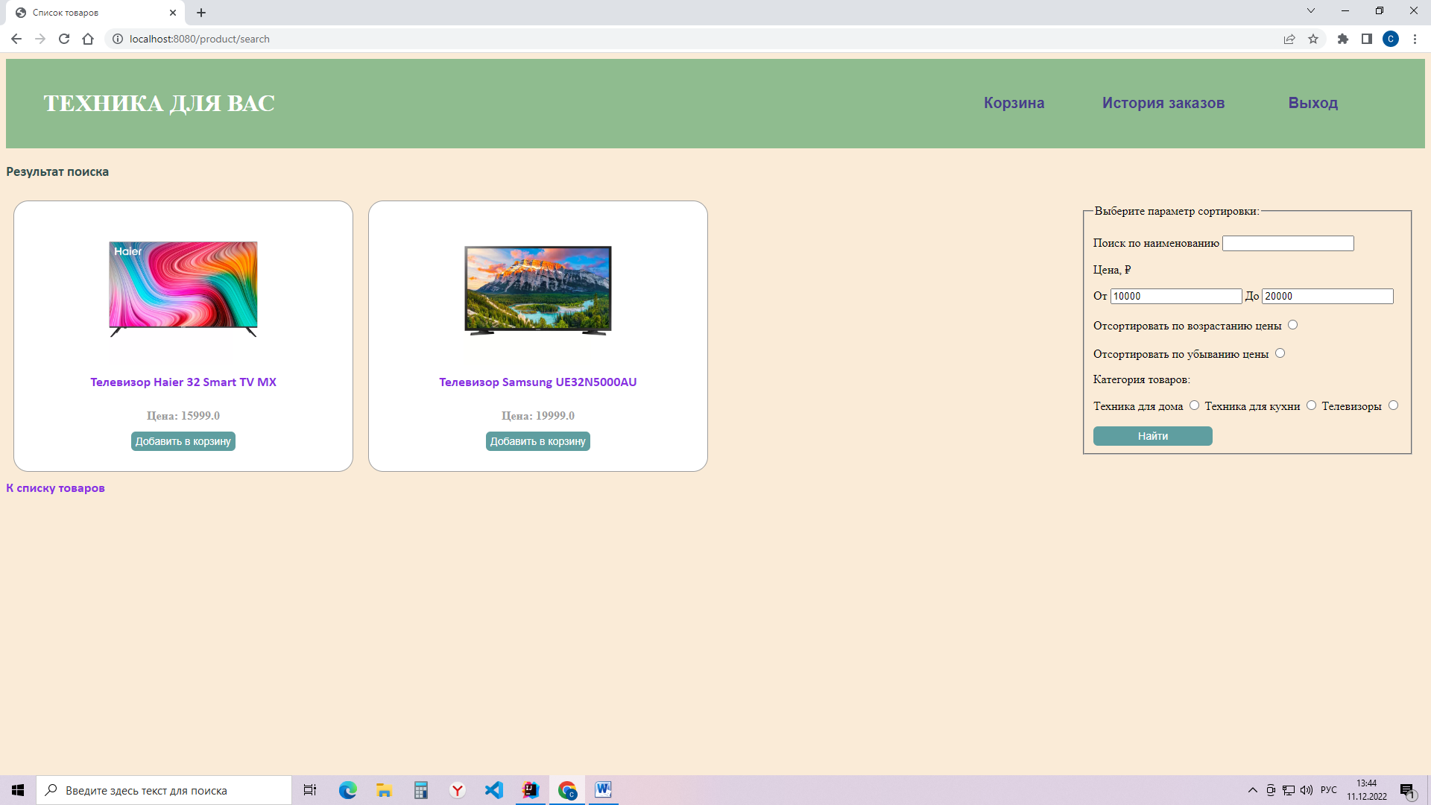
Результаты
Пользователь. Фильтр и сортировка.

Slide 17
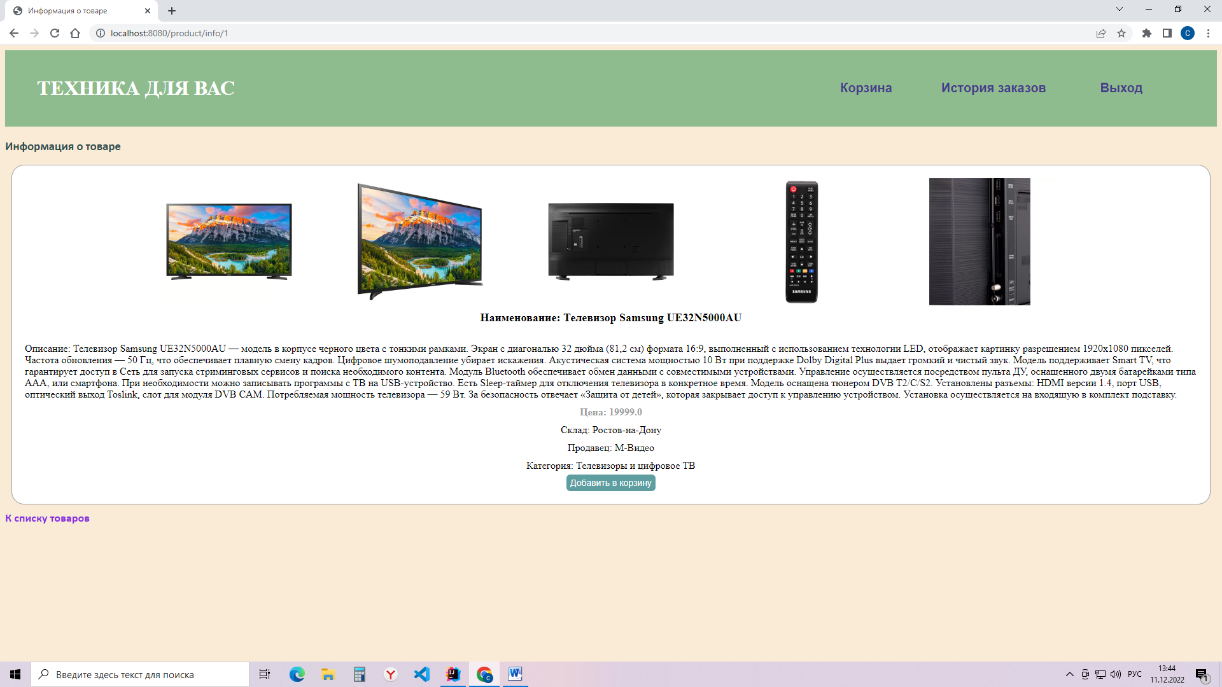
Результаты
Пользователь. Просмотр подробной информации о товаре.

Slide 18
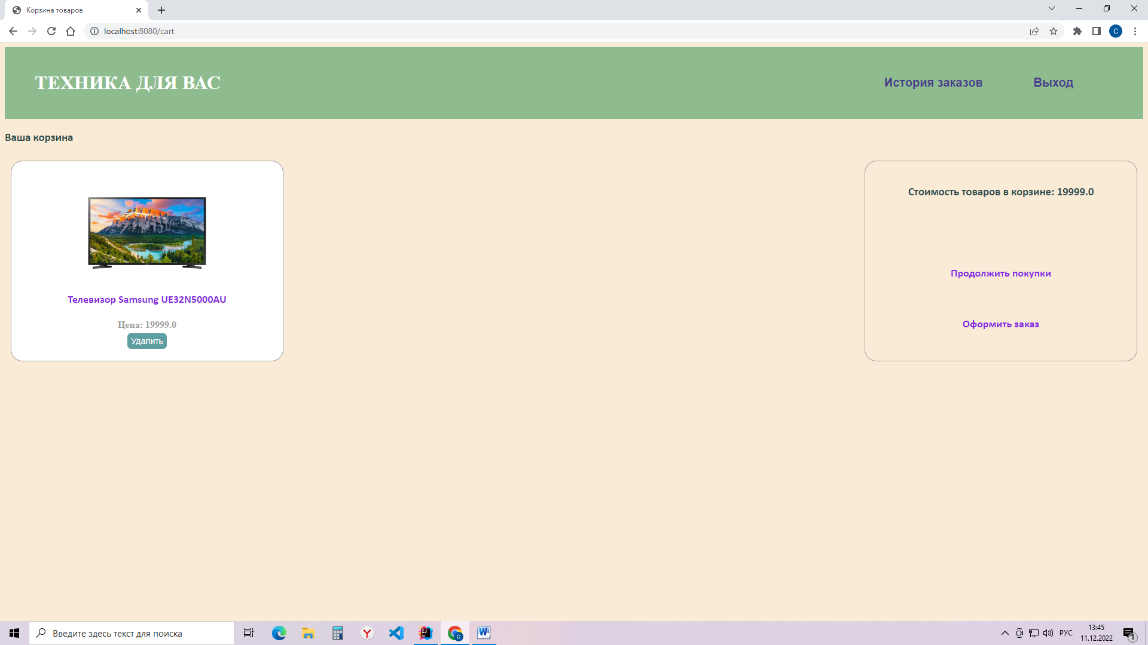
Результаты
Пользователь. Добавление товара в корзину.

Slide 19
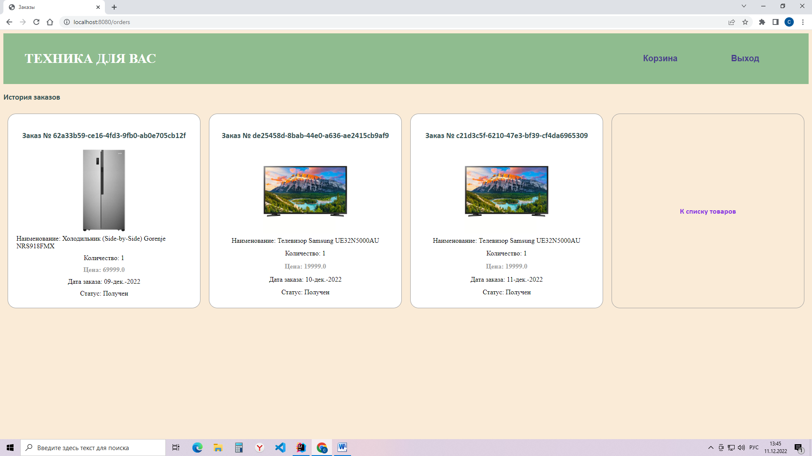
Результаты
Пользователь. Просмотр истории заказов.

Slide 20
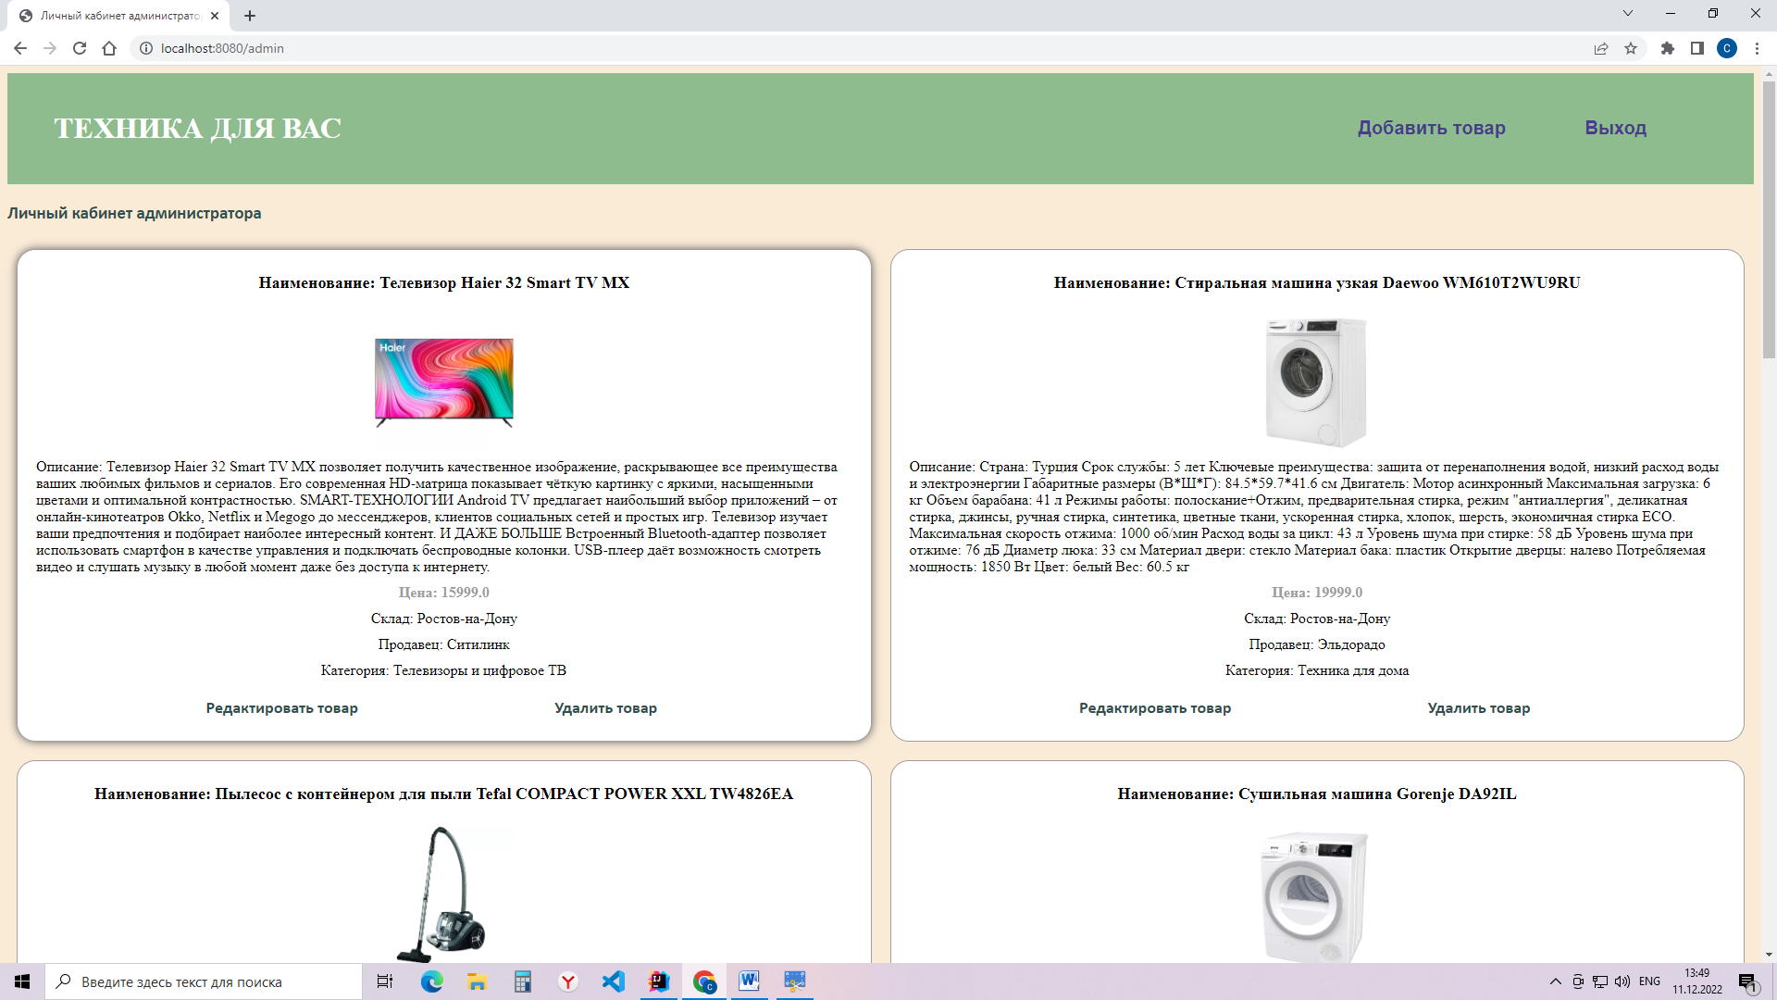
Результаты
Администратор. Просмотр товаров.

Slide 21
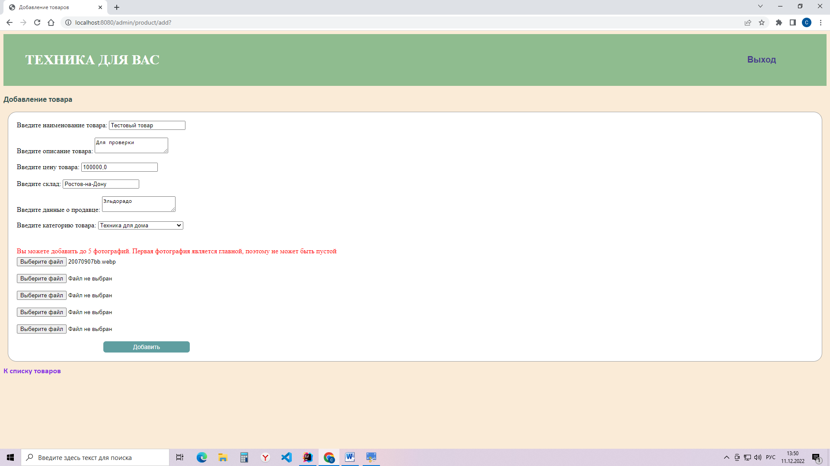
Результаты
Администратор. Добавление товара.

Slide 22
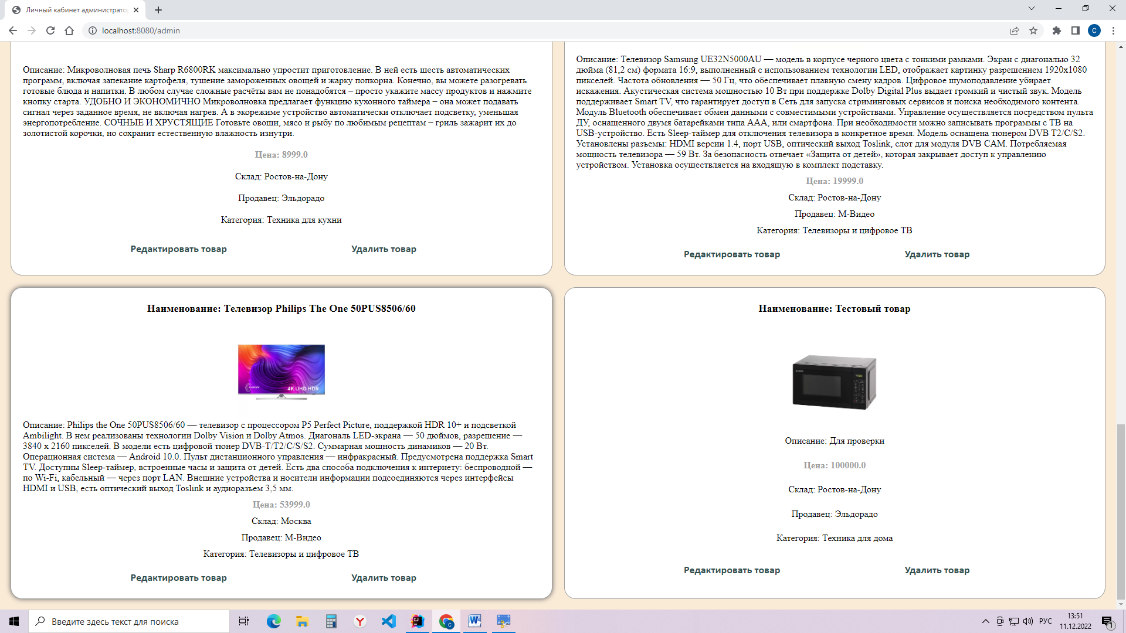
Результаты
Администратор. Добавленный товар в списке.

Slide 23
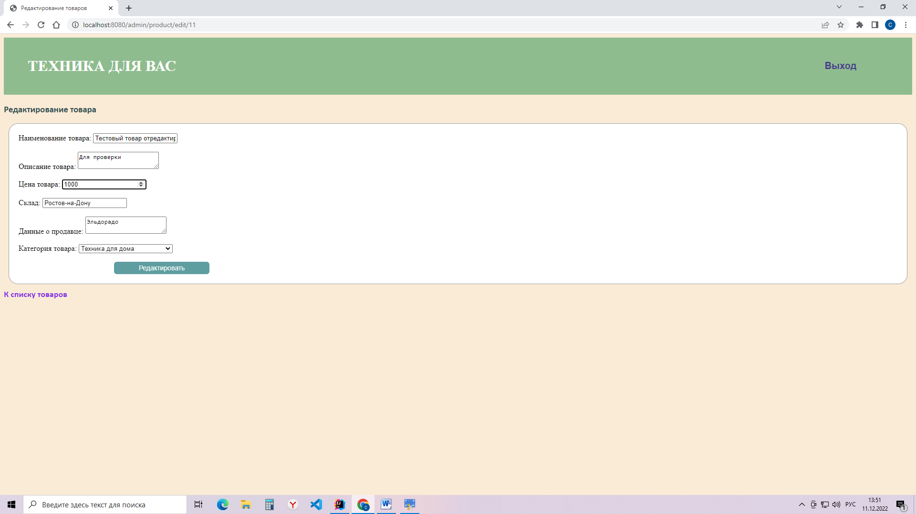
Результаты
Администратор. Редактирование товара.

Slide 24
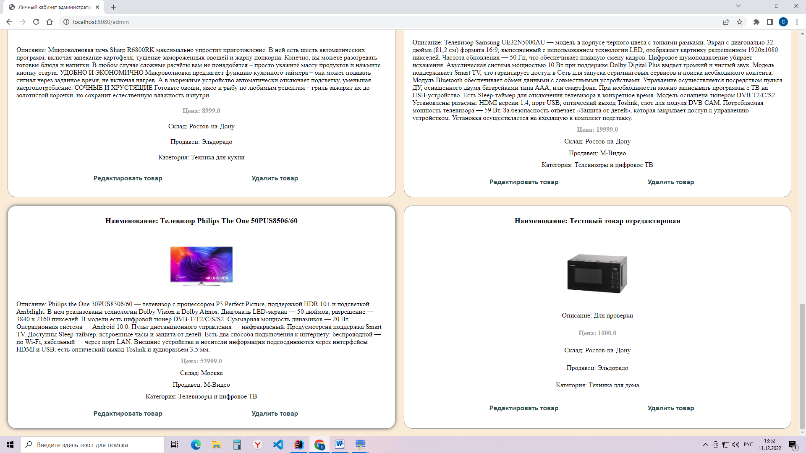
Результаты
Администратор. Отредактированный товар в списке.

Slide 25
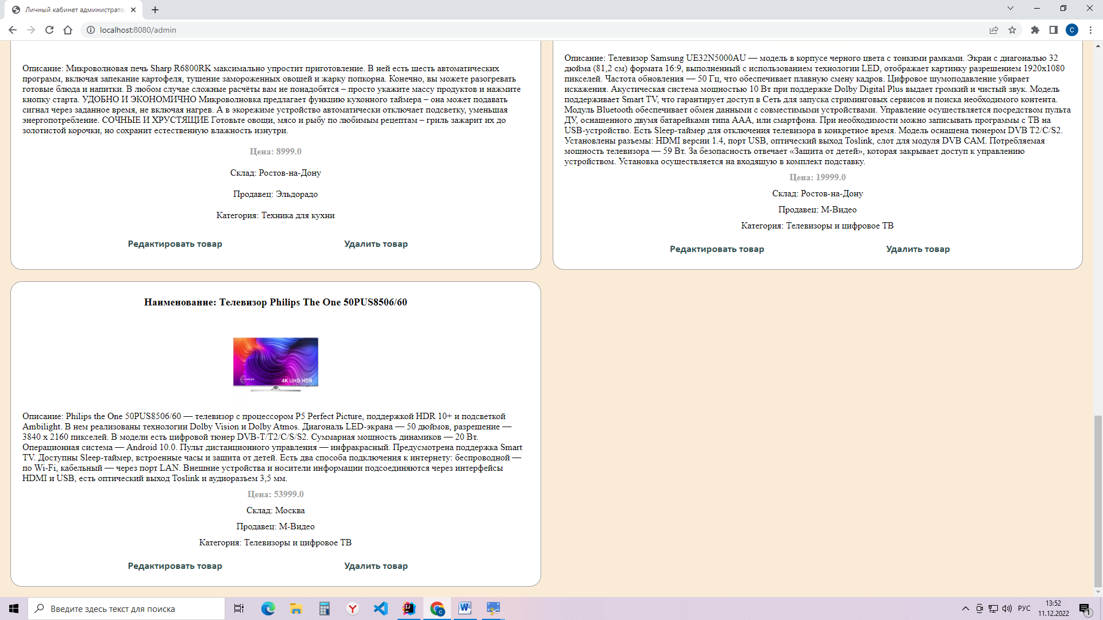
Результаты
Администратор. Удаление товара.

